Slide 1
Nakladatelství Portál Projekt Portál pro pedagogy
Jan Krchov, obchodní zástupce pro ZŠ

Slide 2
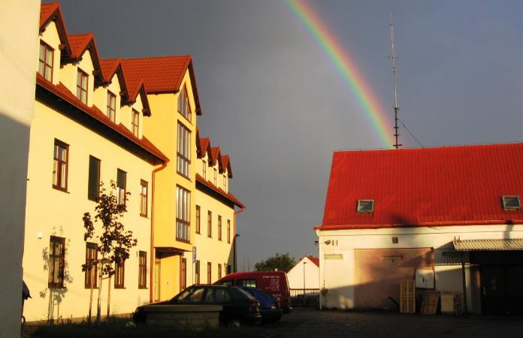
Nakladatelství Portál
Založeno v Praze r. 1990 Salesiánskou provincií Dona Boska s cílem pomáhat při výchově dětí a mládeže
Zaměřené na pedagogiku, psychologii, osobní rozvoj a spiritualitu.
Klademe důraz na kvalitu autorů i textů (vědecká rada nakladatelství)
Semináře a workshopy pro pedagogy mateřských škol pořádáme již od roku 2006

Slide 3
Dlouhodobá vize nakladatelství Portál
kvalitní česká a překladová beletrie, zaměřená na „portálovská témata“, jako jsou pedagogika, duševní zdraví, sociální témata, handicap a inkluze, SPU, autismus nebo mentální postižení

Slide 4
Dlouhodobá vize nakladatelství Portál
Literatura pro děti s přidanou hodnotou, s didaktickým cílem, edukačním záměrem, snaha dostat do literatury pro děti i témata pro dospělé (pedagogická, psychologická)

Slide 5
Dlouhodobá vize nakladatelství Portál
Odborná a populárně naučná literatura i pro pracovní vztahy, management, psychologické výzkumy, neurovědy a nové trendy

Slide 6
Projekt Portál pro pedagogy
Program pro základní školy zahájen v roce 2018
1. fáze – budování sítě participujících škol a mapování jejich potřeb v oblasti vzdělávání, sběr námětů na školení
Spuštěna distribuce pedagogické literatury pro učitele a knih pro děti prostřednictvím školy za zvýhodněné ceny (sleva od 15%)

Slide 7
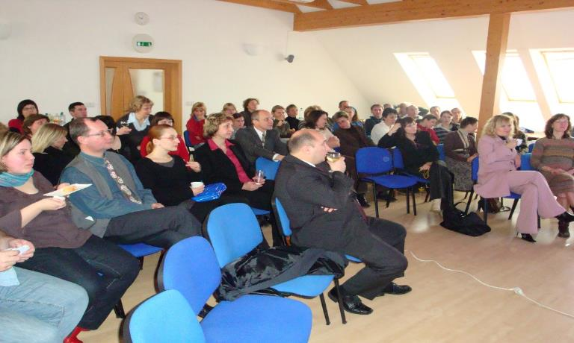
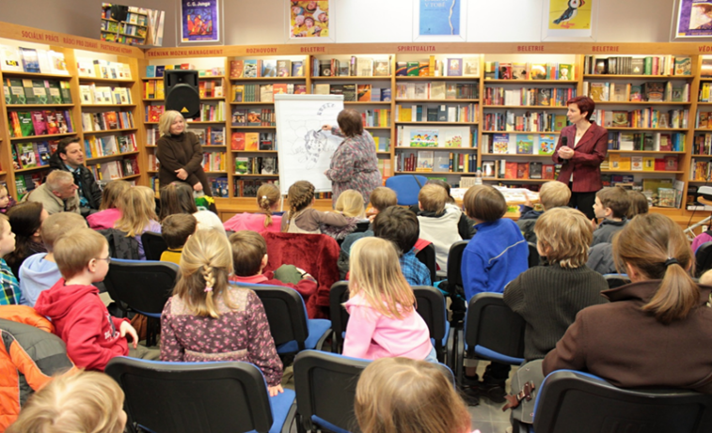
Projekt Portál pro pedagogy
Od šk. roku 2018 / 2019 plánované první semináře s akreditací MŠMT
Plánované workshopy pro děti, na rozvoj čtenářství a čtenářské gramotnosti zábavnou formou

